Slide 1


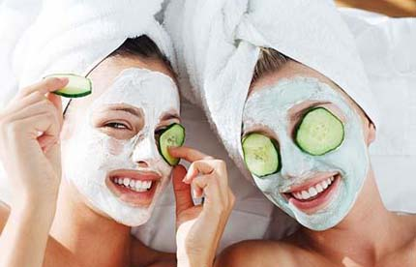
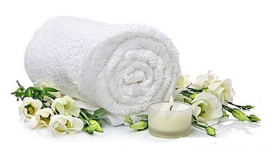
SKIN MASTERCLASS BELGIUM
Notes:
An: wat vonden jullie van ……..

Slide 2

Wat mag je verwachten?
Flow SKIN Party
Stappenplan SKIN Party
SKIN Party Presentatie
Integratie van je WOW (Way Of Working)
Praktijkideeën
Follow Up van SKIN Klanten
Business Tools
Promoties
Notes:
MARISKA

Slide 3
Wat is een FLOW ?
Een FLOW (een stroom) is het proces van totale betrokkenheid met gerichte positieve energie, creativiteit en activiteiten. Je ervaart een geluksgevoel in deze stemmingstoestand, omdat de uitdaging die je aangaat precies in evenwicht is met je vermogen tot handelen.
Notes:
JOKE

Slide 4
Wat is de SKIN FLOW?
De SKIN Flow is een geweldige en makkelijke structuur om een prachtig product goed over te brengen.
Makkelijk, omdat het voor iedereen dupliceerbaar is.
Geweldig, omdat het vooral een plezier is om met deze mooie producten te werken.
Notes:
JOKE

Slide 5
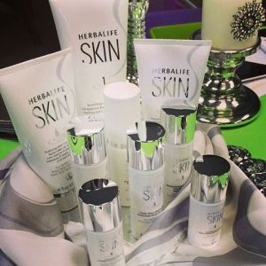
DOEL van de SKIN FLOW
Eigen productresultaat (“Total Plan”) leidt tot:
Klanten (cash flow)
Follow-up (stabiele cashflow)
Referenties (marktpenetratie via mond- aan mondreclame)
Ambassadeurs (HOM)
Members (persoonlijk volume)
➔ DUPLICATIE (royalties)
Notes:
JOKE

Slide 6
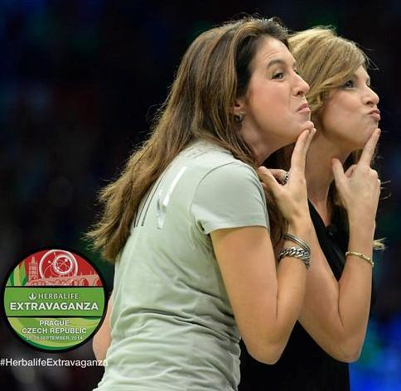
SKIN Party Stappenplan
Skin party = Beauty Workshop = Herbalife Spa = …
Plannen locaties en data
Uitnodigen / promoten
SKIN Party: TOTAL PLAN
Face Fitness = Fun
Verkoop Basic, Advanced of Ultimate pakket
Feliciteren op Facebook
Follow-up
Referenties
Uitnodigen voor HOM
Party geven bij nieuwe klant
Notes:
AN

Slide 7

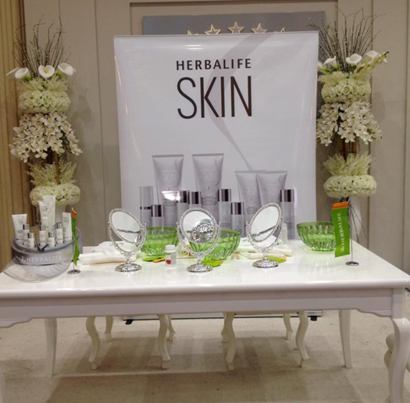
Hoe verloopt een SKIN Party
Introduceer jezelf
Leer je gasten het belang van een goede huidverzorging (Gebruik de SKIN Party presentatie)
Leer klanten over het belang van zowel innerlijke als uiterlijke voeding
Breek het ijs met Face Fitness
Houd een SKIN welzijnsevaluatie
Help je klanten het formulier in te vullen en bepaal de juiste producten.
Demonstreer de producten
Gedurende de SKIN party is het jouw taak om de mensen te begeleiden bij het aanbrengen van de producten. NIET om de producten zelf aan te brengen bij de mensen.
Notes:
AN

Slide 8
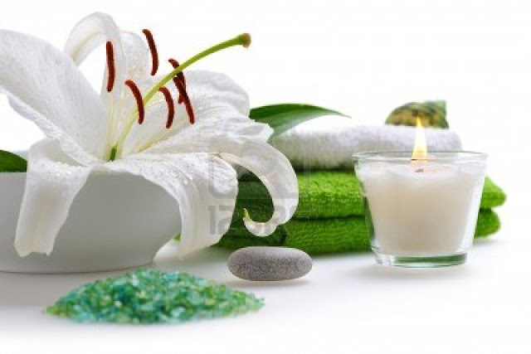
De aankleding van je SKIN Party
Een succesvolle SKIN party zit hem ook in de aankleding. Maak er een luxe ervaring van voor je klanten. Zorg dat je aandacht besteed aan de details:
Rustige relax muziek op de achtergrond bij binnenkomst
Zacht dimlicht
Nette, schone tafels met tafelkleden en handdoeken (let op de aankleding: unisex)
Bied een Herbalife “cocktail” aan bij binnenkomst
(mix bvb Spa Marie Henriette met Aloë Mango)
Zorg voor een prachtig product display
Zet kannen met water klaar bvb met schijfjes citroen,
komkommer of takjes munt
Notes:
AN

Slide 9
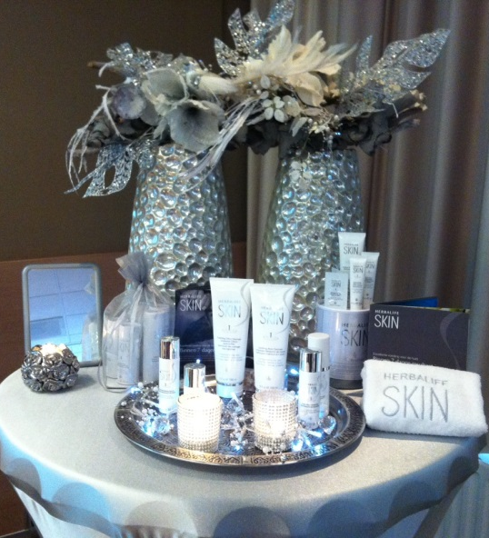
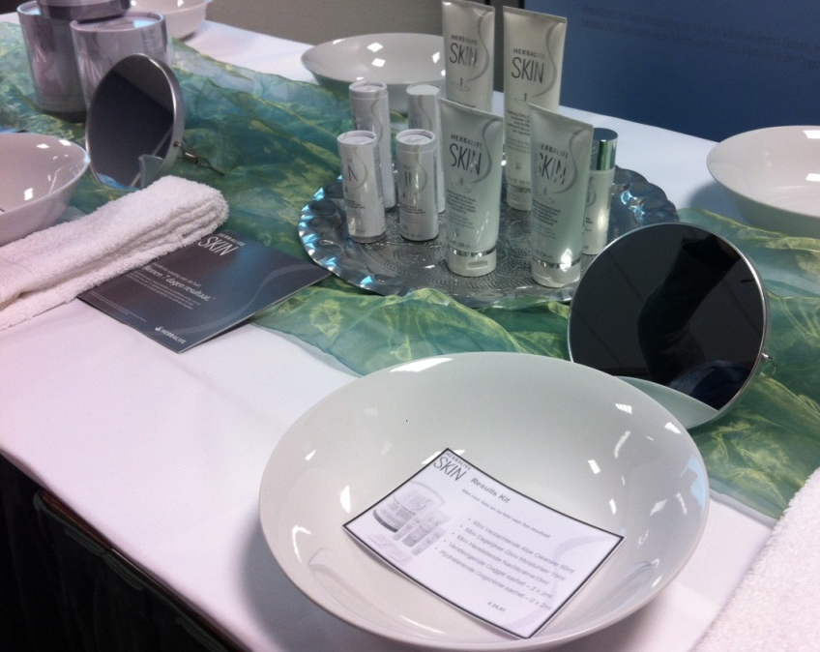
Voorbereiding
Naast een mooie aankleding, is het ook professioneel om alle benodigdheden al klaar te hebben liggen.
Per persoon klaarzetten:
Tafelspiegel
Haarband
Wattenschijfjes
Tissues
Reinigingssponsjes
Handdoekjes
Kom met water
Placemats (let op uniformiteit)
Voor jezelf klaarzetten op de demo tafel:
Plakband
Appel – mes – citroensap
Gietertje & dor plantje
Notes:
AN

Slide 10
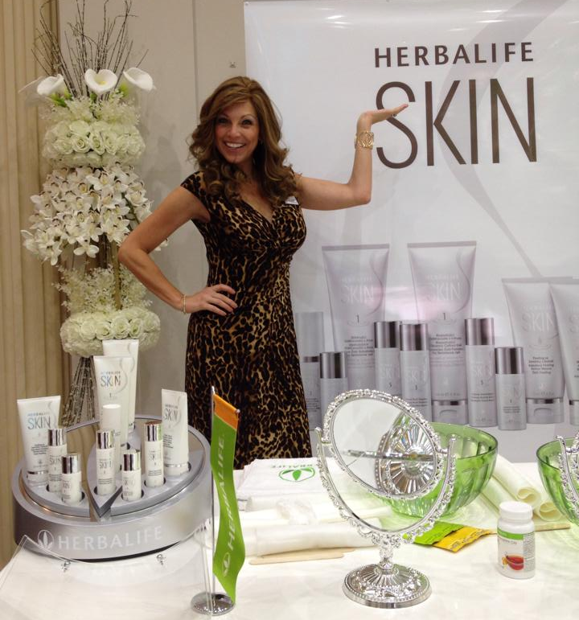
Jij bent het merk!
Zorg dat je er altijd netjes en verzorgd uitziet
Gebruik zelf de producten
Lach! Hoe meer plezier je gasten hebben, des te eerder willen ze je producten kopen en zelf een Party hosten.
Maak het interactief– Laat klanten de producten voelen en ruiken
Gebruik vriendelijke lichaamstaal. Geen armen gekruist!
Wees zelfverzekerd! Laat je liefde voor de producten zien en sta voor hun kwaliteit. Als jij in de producten gelooft, doen je klanten dat ook.
Ga uit van verkoop. Praat over de producten alsof je klanten ze al gekocht hebben.
Notes:
AN

Slide 11
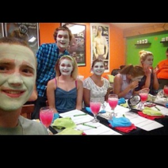

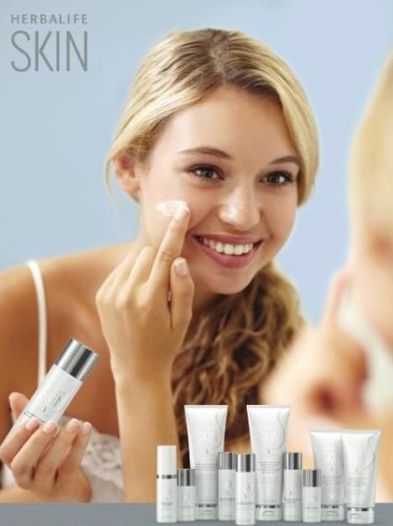
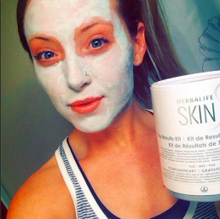
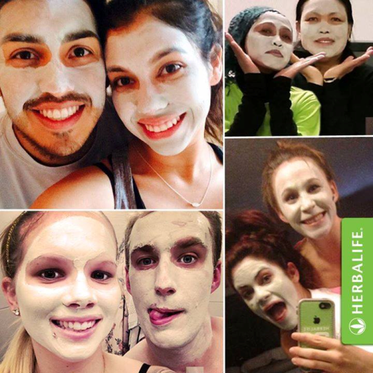
Aan de slag: praktijk
Notes:
MARISKA

Slide 12
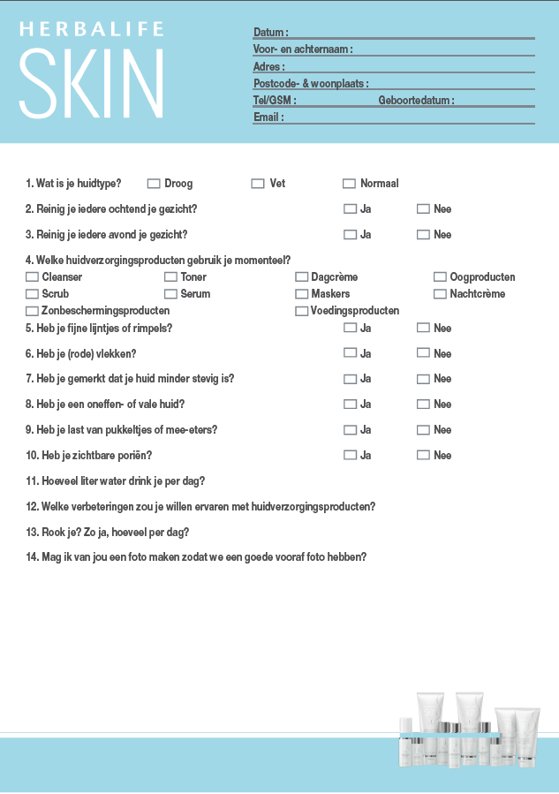
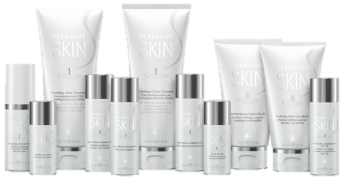
Welzijnsevaluatie van de huid
Vul het formulier in:
je weet nu welk huidtype iedereen heeft en dus welke cleanser er nodig is
Notes:
MARISKA

Slide 13
VOORFOTO MAKEN
Gebruik een smartphone, iPad of een digitale camera
Notes:
MARISKA

Slide 14
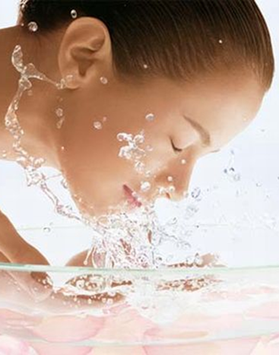

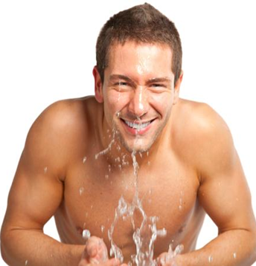
De SKIN Party Presentatie
Notes:
MARISKA: IK GEEF HIERVOOR GRAAG HET WOORD AAN JOKE

Slide 15
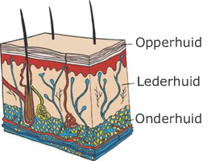
De huid is ons grootste orgaan
WAT DOET DE HUID ALLEMAAL?
Biedt bescherming
Regelt de lichaamstemperatuur
Transporteert de voedingsstoffen
Zorgt voor afweer tegen schadelijke straling
Voert de afvalstoffen af
Notes:
JOKE

Slide 16
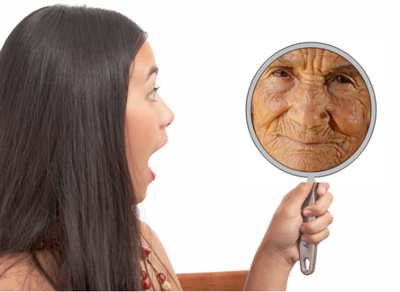
ONZE VOEDING is een directe LINK
naar ONZE HUID
Je bent wat je eet of wat je niet eet.
Met de Herbalife huidverzorgings- en voedingsproducten kan je dus daadwerkelijk een verschil maken.
Onze huid vertelt lange tijd NIETS en dat is juist een groot aandachtspunt.
Ze WACHT … en wacht … en wacht …
Wij kunnen ze jarenlang beschadigen van binnenuit en van buitenaf, maar de huid zegt niets.
En dan kan het gebeuren dat iemand ooit op een dag wakker wordt en denkt …….. “Wie is dat in de spiegel. Wat is er gebeurd!?”
Notes:
JOKE

Slide 17
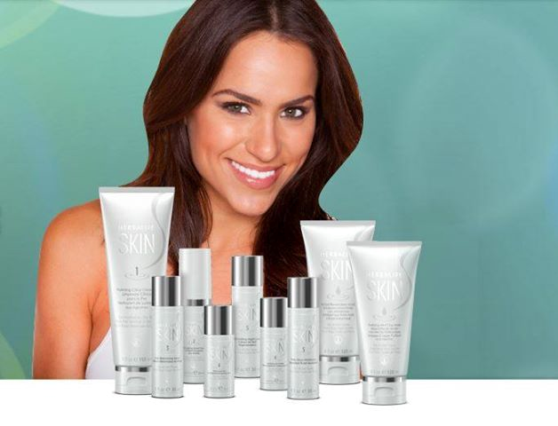
Voeding voor de huid
Verbetering van de huid vindt plaats in de bovenste huidlaag door middel van de juiste huidverzorging en in de onderste huidlagen door middel van de juiste voeding
Je kunt de huidconditie verbeteren, niet het huidtype
Naarmate je ouder wordt, gaat de celdeling trager. Voor je 25e duurt de celvernieuwing ongeveer 30 dagen en naarmate je ouder wordt, duurt dit tot wel 90 dagen
Goede huidverzorging kan dit proces activeren waardoor de rijpere huid er jeugdiger en stralender uitziet
Notes:
JOKE: DIT IS UW LINK NAAR DE VOEDING!

Slide 18
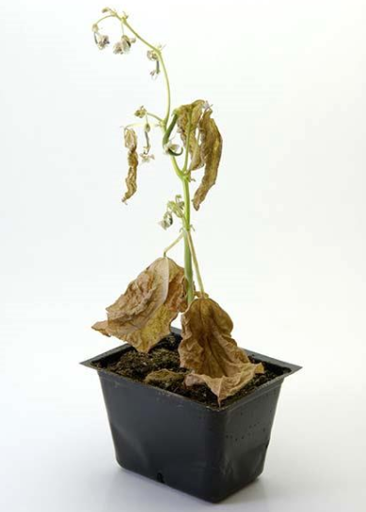

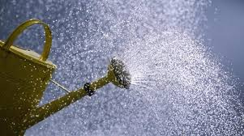
De juiste voedingsstoffen voor het beste resultaat
Notes:
JOKE

Slide 19
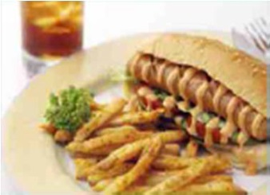
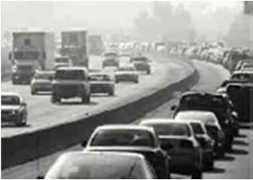
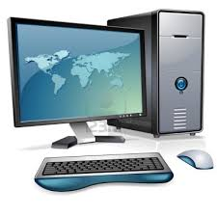
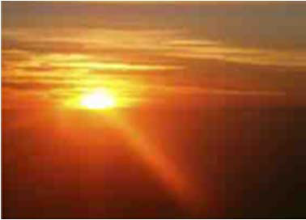
Wat kan je huidconditie beïnvloeden?
INTERNE FACTOREN
Voedingspatroon (ook roken en koffie/alcohol drinken)
Hormonale veranderingen
Gezondheidsproblemen / medicatie
Stress
EXTERNE FACTOREN
Verzorging van de huid
Blootstelling aan zonlicht/computer
Klimaat / weer / verwarming / airco / vrije radicalen
Daarom verandert de huidconditie constant en is goede verzorging noodzakelijk voor een optimale huidverbetering.
Notes:
JOKE

Slide 20
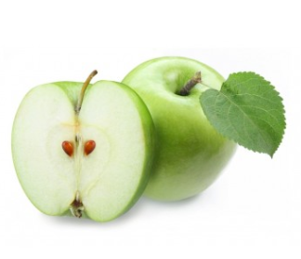
Er was eens …
een frisse stralende appel
Notes:
JOKE

Slide 21
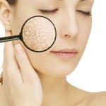

Wat wil je absoluut niet !!!
Onvoldoende reiniging en hydratatie
Daardoor onvoldoende
opname van voedingsstoffen en transport door verstopte poriën
Daardoor tekorten bij aanmaak nieuwe huidcellen en hydratatie
Daardoor vroegtijdige veroudering van de huid
Notes:
JOKE: Koekenpan voorbeeld reiniging met water of reinigingsdoekjes is hetzelfde als vette koekenpan reinigen met alleen water. De vettigheid blijft erop en sluit de huid af, waardoor er geen werkstoffen de huid in kunnen. Huid bestaat uit allemaal dakpannen die over elkaar liggen.

Slide 22
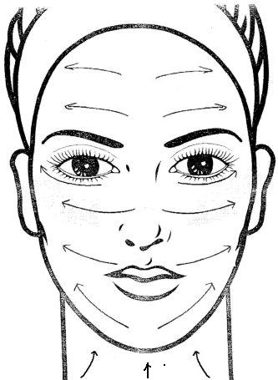
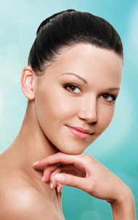
Wat wil je juist wel !!!
Daardoor kun je vroegtijdige huidveroudering voorkomen
Daardoor is er een totale verbetering van de huid
Daardoor is er een betere opname van voedingstoffen door de huid
Juiste wijze van reinigen en hydrateren van de huid

Slide 23
Na deze presentatie
ga je van start
met de SKIN Party
Notes:
JOKE: IK GEEF GRAAG HET WOORD AAN AN

Slide 24
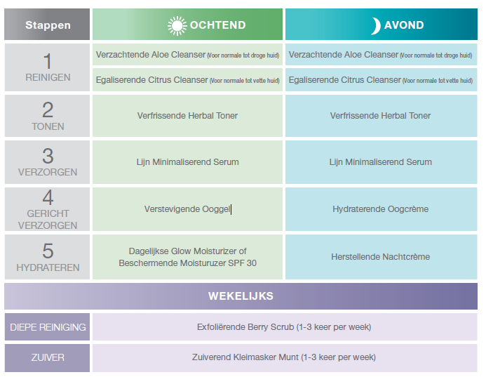
Je dagelijkse huidverzorgingsritueel
Notes:
An: aandacht voor de mannen:

Slide 25
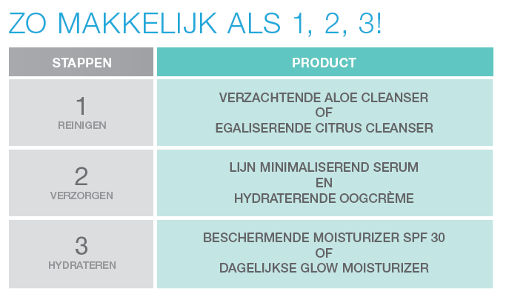
Verzorgingsritueel voor mannen
Notes:
An: aandacht voor de mannen: VERGIS U NIET: dit is de wijze dat we de markt gaan penetreren, doch, ik verwacht van jullie …..

Slide 26
REINIGEN
Reiniging is van boven naar beneden
en van binnen naar buiten
Notes:
an

Slide 27
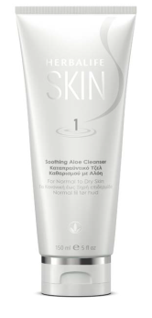
Stap 1 Reinigen
Verzachtende Aloe Cleanser
Een verfrissende, zachte cleanser verrijkt met Aloë Vera. Reinigt en verzacht de huid op milde wijze.
Cleanser op basis van Aloë Vera met een frisse milde geur. Perfect voor normale tot droge huid.
Het zijdezachte schuim verwijdert onzuiverheden en make-up op milde wijze zonder de huid te irriteren.
Aloë Vera verzacht en hydrateert de huid.
Geen toegevoegde parabenen. Sulfaatvrij
Dermatologisch getest.

Slide 28
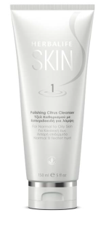
Stap 1 Reinigen
Egaliserende Citrus Cleanser
Diep reinigende microbolletjes verfrissen de huid voor een gezonde uitstraling.
Fris geurende cleanser met hints van sappige sinaasappel en grapefruit. Perfect voor de normale tot vette huid.
Klinisch getest om een vermindering aan te tonen van de hoeveelheid talg na slechts éénmalig gebruik.*
Lichte gel formule met activerende microbolletjes om onzuiverheden te verwijderen en de huid te verfrissen.
Geen toegevoegde parabenen. Sulfaatvrij. Dermatologisch getest.
* Klinisch getest om een vermindering van 57% van de hoeveelheid talg aan te tonen na slechts éénmalig gebruik.

Slide 29
Begrippen
Wat zijn sulfaten?
Deze zorgen ervoor dat een product schuimt en reinigt. Ze hebben een emulgerend (verbinding tussen 2 stoffen) effect. Goedkoop maar agressief. Niet goed voor de huid.
Wat zijn parabenen?
Dit zijn synthetische conserveringsmiddelen die zorgen dat producten langer houdbaar zijn. Ook kunnen ze UV straling afbreken. Bijvoorbeeld Oxybenzone.
Onze Beschermende Moisturizer SPF30 bevat 5% Oxybenzone en dat is niet schadelijk voor de gezondheid.
Wat houdt ophtalmologisch getest in?
Dit betekent dat het product getest is op geschiktheid voor gebruik rondom de ogen.
Notes:
De SCCP (Scientific Committee on Consumer Products) heeft gesteld dat minder dan 6% niet schadelijk is voor de gezondheid.

Slide 30
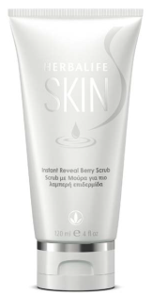
Stap 1 Reinigen
Exfoliërende Berry Scrub
Scrub met antioxidanten en bessenzaadjes exfoliëren jouw huid en maken haar gladder en fijner.
Geeft je huid een gezonde uitstraling.
Frisse en fruitige geur die de zintuigen prikkelt.
Geschikt voor alle huidtypen.
Geen toegevoegde parabenen. Sulfaatvrij
Dermatologisch getest.

Slide 31
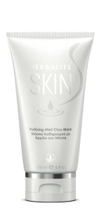
Stap 1 Reinigen
Zuiverend Munt Kleimasker
Dit rijke, crèmige kleimasker heeft de absorberende en tonende effecten van Bentoniet klei om vuil en overtollige olie te verwijderen.
Klinisch getest en aangetoond dat poriën verbeterd worden na slechts éénmalig gebruik.*
Een hint van pepermunt en rozemarijn geven jouw huid een boost.
Zorgt ervoor dat de huid de voordelen van ons serum en onze moisturisers beter op kan nemen.
Geschikt voor alle huidtypen. Dermatologisch getest.
Geen toegevoegde parabenen.
* Getest bij proefpersonen, waarbij de zichtbaarheid van poriën werd gemeten door een visueel expert direct na het aanbrengen. Onmiddellijk na gebruik was er een gemiddelde verbetering van 35%.

Slide 32
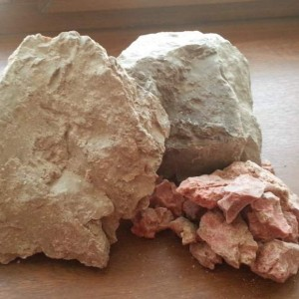
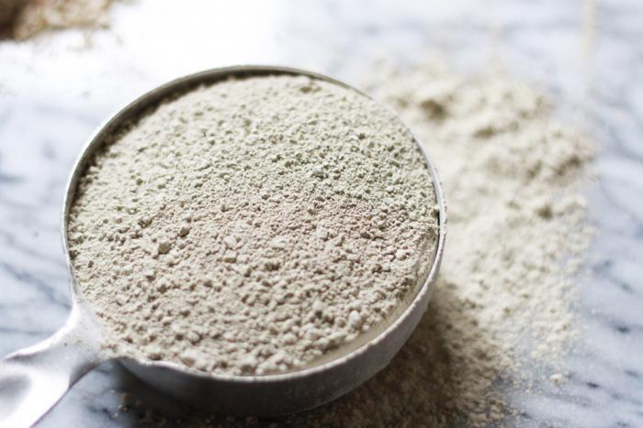
Bentoniet Klei
Trekt afvalstoffen aan. De natrium delen in de klei zijn negatief geladen. Toxinen die dagelijks door externe factoren op je huid komen zijn positief geladen.
De klei werkt als een soort magneet die substanties, zoals bacteriën en afvalstoffen uit de huid trekt.
Weetje: De klei werd genoemd naar zijn eerste vindplaats, Fort Benton in Wyoming in de US.

Slide 33
Integratie WOW tijdens het masker
JOUW WOW GA JE HIER TOEPASSEN
GEEF EEN 10’ VOEDINGSPRESENTATIE
of
DOE EEN METING MET HET HANDVETMETERTJE
of
DOE EEN BODYSCAN
of
DOE EEN WELZIJNSEVALUATIE
of
…

Slide 34

Stap 2 Tonen
Verfrissende Herbal Toner
Een alcoholvrije, verfrissende toner met Aloë Vera en citrusgeur biedt hydratatie en verfrist de vermoeid uitziende huid.
Gebruik ’s ochtends en ’s avonds om je huid te helpen het serum beter te kunnen opnemen. Hydratatie voor dag en nacht en optimale resultaten.
Verzorgt de huid op milde wijze.
Je huid voelt fris en schoon aan zonder uitdroging of een tintelend gevoel.
Geschikt voor alle huidtypen.
Geen toegevoegde parabenen. Dermatologisch getest.

Slide 35
VERZORGEN
Verzorgen is van onder naar boven
en van binnen naar buiten
Notes:
An: je moet uw eigen schoonheidsspecialiste worden ;-) behandel je huid als van porselein!

Slide 36
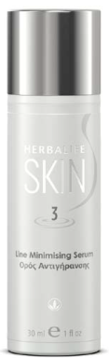
Stap 3 Verzorgen
Lijn Minimaliserend Serum
Dit multifunctionele serum helpt de zichtbare tekenen van veroudering te verminderen.*
Helpt de zichtbaarheid van fijne lijntjes en rimpels in slechts 7 dagen te verminderen.*
Klinisch getest om verbetering van de zachtheid, gladheid en uitstraling van de huid aan te tonen in slechts 7 dagen.**
Gebruik ’s ochtends en ’s avonds voor maximale resultaten.
Geschikt voor alle huidtypen. Dermatologisch getest.
Geen toegevoegde parabenen.
Klinisch getest bij proefpersonen op oneffenheden van de huid, gemeten door Visioscan en Reverse Photo Engineering na nul, zeven en 42 dagen.
** Getest bij proefpersonen op de gladheid, zachtheid, glans en uitstraling, gemeten door een visueel expert na twee, vier en zeven dagen.
Notes:
décolletée ook meenemen

Slide 37
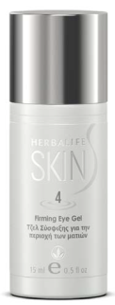
Stap 4 Gericht verzorgen
Verstevigende Ooggel
Helpt de uitstraling van de delicate huid onder de ogen te verbeteren, door je huid te verstevigen.*
Helpt wallen onder de ogen te verminderen.**
Bevat revitaliserend komkommerextract.
Geschikt voor alle huidtypen.
Geen toegevoegde parabenen. Dermatologisch getest.
* Getest op testpersonen voor stevigheid en elasticiteit gemeten door visuele deskundige indeling met intervallen van zeven dagen en 42 dagen. 85% van de testpersonen lieten verbetering zien op het gebied van stevigheid/elasticiteit van de huid binnen 42 dagen.
** Verbetert wallen met gemiddeld 45% na 7 dagen, zoals ondersteund door een visuele beoordeling.

Slide 38
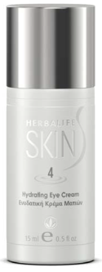
Stap 4 Gericht verzorgen
Hydraterende Oogcrème
Minimaliseert de aanwezigheid van fijne lijntjes en rimpels rond de ogen, een gebied dat minder zweet- en vetklieren heeft, waardoor het zeer ontvankelijk is voor uitdroging.
• Helpt de zichtbaarheid van fijne lijntjes en rimpels rond de ogen te verminderen.*
• Klinisch getest en aangetoond dat de vochtwaarden van de huid gedurende 8 uur significant verhoogd zijn.**
• Geschikt voor alle huidtypen.
• Geen toegevoegde parabenen. Dermatologisch getest.
*Klinish getest op testpersonen: Oneffenheden van de huid gemeten met Visioscan met intervallen van 0, 7 en 42 dagen
** Getest op testpersonen waarbij de hydratatie van de huid gemeten werd met intervallen van 8 uur. Huid van 100% van de testpersonen lieten een significant hogere hydratielevel zien na 8 uur.

Slide 39
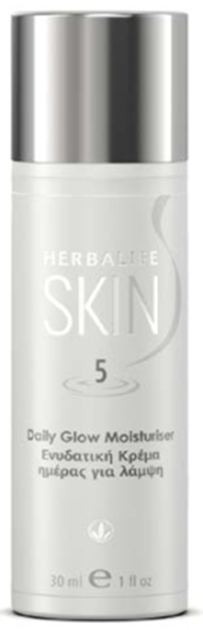
Stap 5 Hydrateren
Dagelijkse Glow Moisturiser
Hydraterende lotion met licht sprankelende effecten om je gezicht een gezonde uitstraling te geven. De huid ziet er stralend fris uit, ook zonder make-up.
Helpt de zichtbaarheid van fijne lijntjes en rimpels in slechts 7 dagen te verminderen.*
Klinisch getest en aangetoond dat de huid er stralender uitziet en zachter aanvoelt in slechts 7 dagen.**
Klinisch aangetoond dat de vochtwaarden van de huid gedurende 8 uur verdubbeld zijn.***
Geen toegevoegde parabenen. Dermatologisch getest.
* Getest bij proefpersonen en gemeten door een visueel expert na 2, 4 en 7 dagen.
** Klinisch getest bij proefpersonen op de oneffenheid van de huid gemeten door Visioscan en Reverse Photo Engineering na 0, 7 en 42 dagen.
*** Getest bij proefpersonen waarbij de vochtwaarden van de huid na perioden van 8 uur gemeten werden. De huid van 100% van de proefpersonen toonde significant hogere vochtwaarden na 8 uur vergeleken met voor de behandeling.

Slide 40
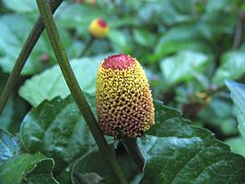
Speciaal Ingrediënt: Spilanthes Acmella
Ook wel: Champagneblad of ABC kruid
Het reduceert de intensiteit van het samentrekken van de spieren waardoor mimiek-rimpels ontspannen = botox effect
Gezichtsuitdrukkingen blijven, terwijl lijntjes worden afgezwakt

Slide 41
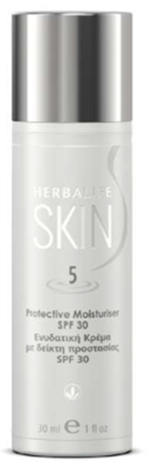
Stap 5 Hydrateren
SPF30 Beschermende Moisturiser
Langdurige hydratatie maakt de huid glad en zacht. Biedt een breed spectrum UVA/UVB bescherming.
Helpt de zichtbaarheid van fijne lijntjes en rimpels in slechts 7 dagen te verminderen.*
Verdubbelt de vochtwaarden van de huid gedurende 8 uur.**
De huid ziet er stralend uit en voelt zachter en gladder in slechts 7 dagen.**
Biedt een breed spectrum aan UVA/UVB bescherming.
Dermatologisch getest.
* Klinisch getest bij proefpersonen op de ruwheid van de huid gemeten door Visioscan en Reverse Photo Engineering na 0, 7 en 42 dagen.
** Getest bij proefpersonen waarbij de vochtwaarden van de huid na perioden van 8 uur gemeten werden. De huid van 100% van de proefpersonen toonde significant hogere vochtwaarden na acht uur vergeleken met voor de behandeling.
*** Getest bij proefpersonen en gemeten door een visueel expert na vier en zeven dagen. Gemiddeld was er een verschil van 46% waarneembaar in de huid van proefpersonen over de verschillende geteste parameters.

Slide 42
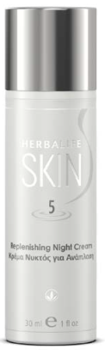
Stap 5 Hydrateren
Herstellende Nachtcrème
De rijke luxe crème helpt de huid ‘s nachts te hydrateren. De lange termijn hydratatie laat je ontwaken met een zachtere gladdere huid.
Helpt de zichtbaarheid van fijne lijntjes en rimpels te verminderen in slechts 7 dagen.*
Klinisch getest en aangetoond dat je huid er in slechts 7 dagen gladder uitziet en zachter aanvoelt.**
Klinisch getest en aangetoond dat de vochtwaarden van de huid gedurende 8 uur verdubbeld waren.***
Geen toegevoegde parabenen. Dermatologisch getest.ca
Klinisch getest bij proefpersonen op oneffenheden van de huid, gemeten door Visioscan en Reverse Photo Engineering na 0, 7 en 42 dagen
** Getest bij proefpersonen op de gladheid, zachtheid, glans en uitstraling gemeten door een visueel expert na twee, vier en zeven dagen.
*** Getest bij proefpersonen waarbij de vochtwaarden van de huid na perioden van acht uur gemeten werden. De huid van 100% van de proefpersonen toonde verdubbelde vochtwaarden na acht uur vergeleken met voor de behandeling..

Slide 43
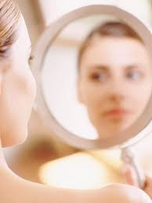
En? Zien jullie al resultaat?
Notes:
An

Slide 44
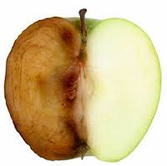
Waar is onze frisse stralende appel gebleven?
Do we have to say more?!
Notes:
An vraagt aan Mariska: waar is uwen appel gebleven

Slide 45
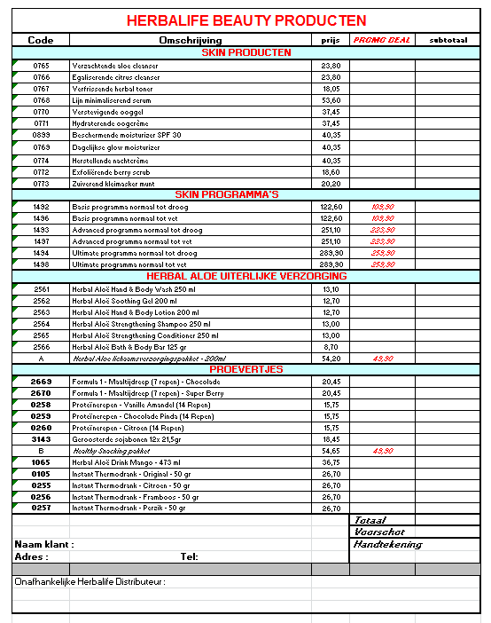
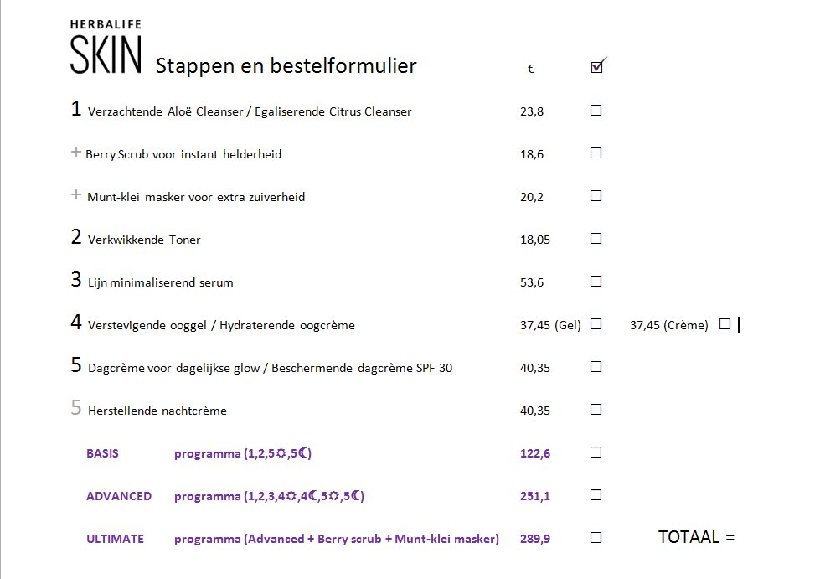

Bestelbon
Notes:
An

Slide 46
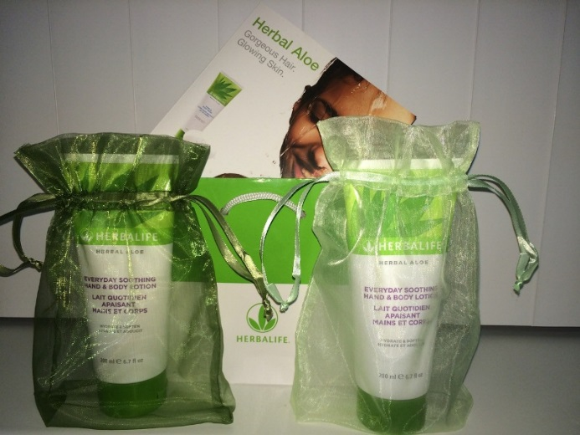
Afronden
Bedank de gastvrouw met een cadeautje (bvb 1 of 2 tubes Herbal Aloe bodylotion & bodywash in een chique zakje)
Vragen wie de volgende Party wil hosten:
  “Ken je iemand die geïnteresseerd is in
  het geven van een Herbalife Skin Party?”
Geef je gasten je visitekaartjes, zodat ze
deze aan vrienden en familie kunnen geven.
Notes:
An geeft het woord aan Mariska

Slide 47




Prakijk ideeën
Speaker notes
Appel
Plakbandtest
Dor plantje
Bokaal met sponsjes en waardebonnen
Geef 10 % van de verkoop cadeau aan gastvrouw
Office promo
SKIN resultatenmap
Werk met promotiepakketten
Notes:
mariska

Slide 48
Follow Up SKIN klanten
Geef het grijze klantenmapje mee
Afspraak na 7 dagen: maak een nafoto – upgrade programma. Bespreek het verzorgingsritueel. Hoe ziet de huid eruit?
Elke 4 weken een herhaalafspraak: Bespreek het verzorgingsritueel. Hoe ziet de huid eruit? Stel een nieuw product voor en laat deze ook (opnieuw) voelen. Benoem hierbij weer het belang van goede voeding (WOW).
Notes:
joke

Slide 49

Leidraad
Follow Up
Notes:
joke

Slide 50

Het grijze mapje
Notes:
joke

Slide 51

Het grijze mapje
Notes:
joke

Slide 52

Het grijze mapje
Notes:
joke

Slide 53

Het grijze mapje
Notes:
joke

Slide 54






Business Tools
Uitnodigingsbonnetje
Welzijnsformulier
Bestelbon 1 en 2
Scoreblad
5 euro waardebon
Office promo programma’s
Testimonials ➔ resultatenmap
Lay out testimonials
…
Notes:
an

Slide 55
500 VP PROMOTIE
Herbalife SKIN Demo Kit bestaat uit :
De volledige productlijn van 11 producten (incl. beide Cleansers en beide Moisturisers)
En voorlopig een prachtig SKIN geschenk zoals bijvoorbeeld handdoekjes, tafelspiegel, toilettasje bij aanschaf 2 Demo Kits
Notes:
mariska

Slide 56

Promotie Skin Analyser
Maandag 26 januari 2015
SKIN MASTERCLASS 7DRK
ARE YOU READY FOR THE SKIN ANALYSER?
… COMPLETELY BRANDED?
Notes:
joke

Slide 57

Na deelname aan
“SKIN Launch – Dr. Paolo Giacomoni” (vandaag)
èn
“SKIN Masterclass 7 DRK” (26 januari 2015)
ontvang je een
Herbalife “Skin Specialist” Certificaat
Notes:
an

Slide 58

Notes:
An: Applaus voor joke
Applaus voor mariska
See you later

